Slide 1
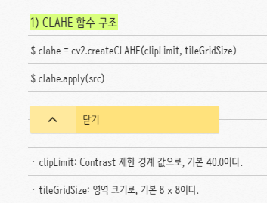
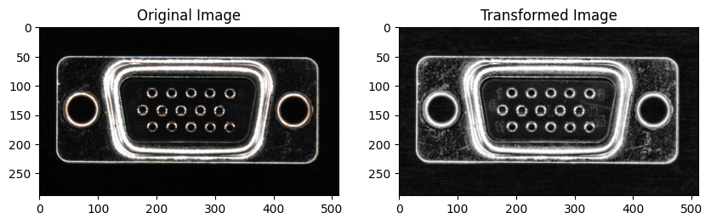
추가 증강 도입 시도
CLAHE (Contrast Limiting Adaptive Histogram Equalization)
영상 전체에 이퀄라이즈를 적용했을 때 너무 밝은 부분이 날아가는 현상을 막기 위해 영상을 일정한 영역으로 나눠서 이퀄라이즈를 적용하는 것으로, 노이즈가 증폭되는 것을 막기 위해 어느 히스토그램 계급(bin)이든 지정된 제한 값을 넘으면 그 픽셀은 다른 계급으로 배분하고 나서 이퀄라이즈를 적용
※ 이퀄라이즈 : 히스토그램으로 빈도를 구해서 그것을 노멀라이즈한 후, 누적값을 전체 개수로 나누어 나온 결과 값을 히스토그램 원래 픽셀 값에 매핑 / 각각의 값이 전체 분포에 차지하는 비중에 따라 분포를 재분배하기 때문에, 명암 대비(contrast) 개선에 효과적
clipLimit=3, gridsize=(16,16)

Slide 2
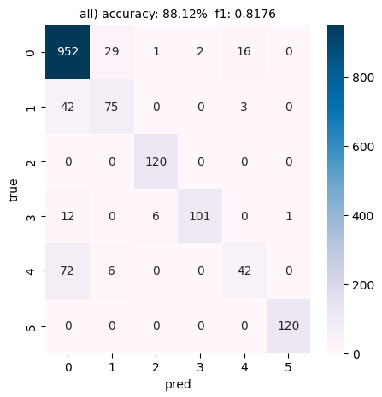
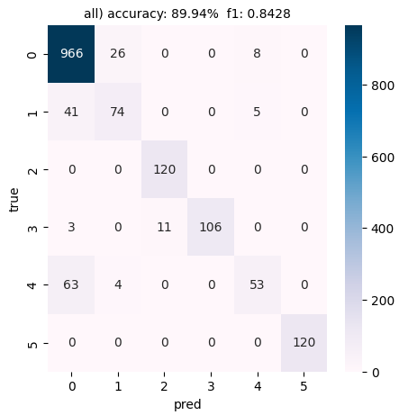


이러한 증강을 통해 식별하기 어려운 scratch, dent 등의 class 의 구분을 더 용이하게 하고자 목표했으나 성능에 있어 큰 차이를 보이지 못함
기존 사용하던 증강 방법 (brightness, cameraz, lightness, flip ) 적용하여 full learning 을 수행한 결과
ResNet50
ResNet101
기존 사용하던 증강 방법 (brightness, cameraz, lightness, flip ) + clahe 를 적용하여 full learning 을 수행한 결과

Slide 3
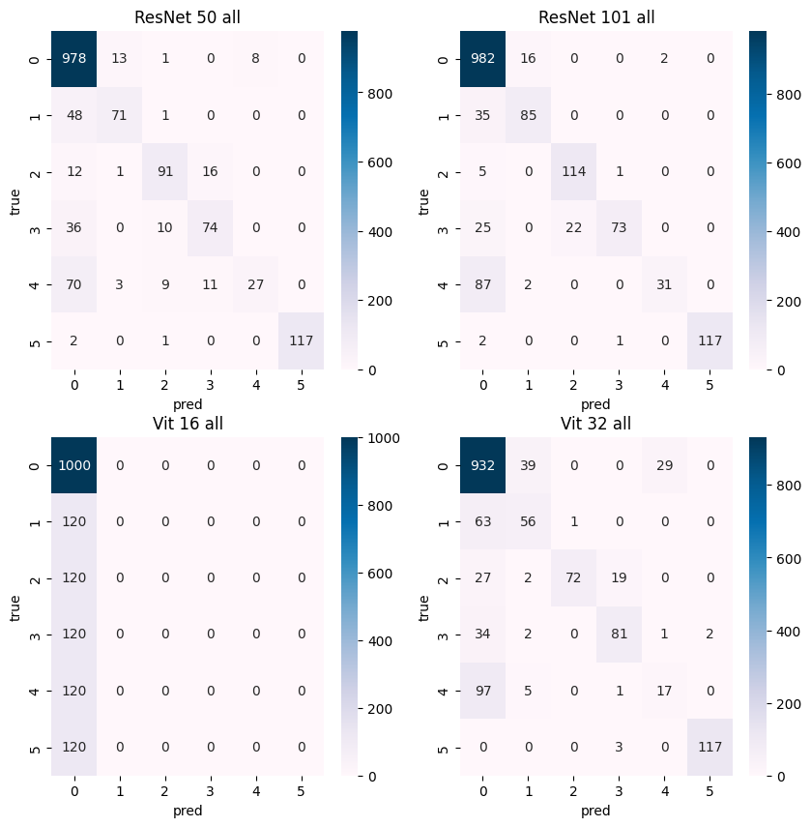
추가적으로 모델을 변경하여 full learning 을 진행해보았으나 VIT 모델보다는 ResNet 계열의 성능이 높았고
50과 101 간 큰 유의미한 차이를 보이지 않음

Slide 4
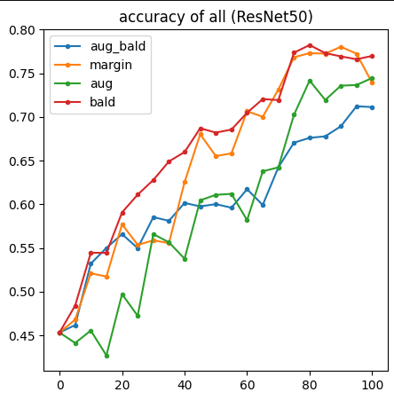
BALD를 변형하여 실험
augmentation 의 divergence = aleatoric , MC dropout = epistemic 으로 간주한다는 가정에 기반하여 active learing 진행
dropout = 0.5 로 설정하여 실험 진행
margin: source domain 만을 이용하여 margin 적용
bald: source domain 만을 이용하여 BALD 방법 적용
aug: (augmentation 들의 entropy 평균) - (augmentation 들의 평균 예측 분포 entropy)
aug_bald: aug 방법 + dropout 0.5 적용
source domain 만을 사용하는 기본적인 active learning 방법들의 성능이 더 좋음
augmentation + dropout 을 사용한 aug_bald 방법은 초반에는 나쁘지 않은 증가율을 보였으나 점점 학습 성장이 더딤

Slide 5
1) Improved Domain Generalization for Cell Detection in Histopathology Images via Test Time Stain Augmentation
문제 상황
병리학 이미지는 다양한 색으로 세포가 염색되는데 이 때문에 의료 이미지가 여러가지 색상으로 나타날 수 있음 (domain shift)
기존에는 훈련 과정에서 이미지 색상을 조정하거나 증강하는 방식이 사용되지만, 이러한 접근법이 실제 테스트 이미지와 유사하거나 최적화되었다는 보장이 없음
제안하는 방법
테스트 시 이미지의 염색 색상을 다양하게 조정하는 방식으로 도메인 일반화
테스트 이미지의 염색 색상을 원본 이미지 색상과 혼합하여 훈련에 사용된 이미지와 더 유사하게 변형
훈련 데이터셋에서 색상 관련 벡터 (염색 색상 행렬, 염색 밀도 맵 사용) 들의 평균을 구하여 이를 Source 의 가장 대표적인 style 로 간주
구한 Source의 색상 벡터와 target image 의 색상 벡터를 여러가지 비율로 혼합하여 테스트 이미지 변형
혼합 비율을 N개의 랜덤한 숫자로 적용
모든 색상 augmentation 이 좋은 augmentation 은 아닐 수도 있으므로 가장 confidence 한 K 개의 예측 결과만 최종적으로 반영

Slide 6
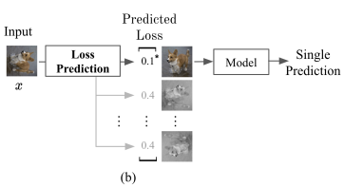
2) Learning Loss for Test Time Augmentation
본 논문은 Test Time Augmentation 시 적합한 Augmentation을 효율적으로 선택하는 방법 제안
Augmented input 에 대해 각각 가능한 Loss 를 예측하는 보조 네트워크 생성
Loss 값은 인스턴스마다 범위가 다르므로 인스턴스당 augment 별 Loss 순위를 학습하는 방향으로 이루어짐
스피어만 순위 상관 계수를 이용해 훈련시키는데 이는 미분 불가능하므로 RNN 을 이용하여 근사?
본 연구에서는 EfficientNet-B0 선택
텍스처, 색상 등 저수준 특징을 학습하고자 함
예측된 Loss 중 Loss 값이 낮을 것으로 추정되는 K개의 Augmented input 을 입력에 적용
Augmented Input 들의 예측 결과를 평균하여 최종 결과 획득
사용한 augmentation 방법
원본 / (-20,20) rotation / (0.8,1.2) zoom / (0.5,2.0) color enhance / contrast 조정 / (0.2,0.5,3.0,4.0) sharpness
본 논문이 기여한 점
augmentation 방법 별 각 이미지에 미치는 효과를 측정
네트워크를 분리함으로써 적은 계산량으로도 적절한 transformation 을 선택하는데 도움을 줌

Slide 7
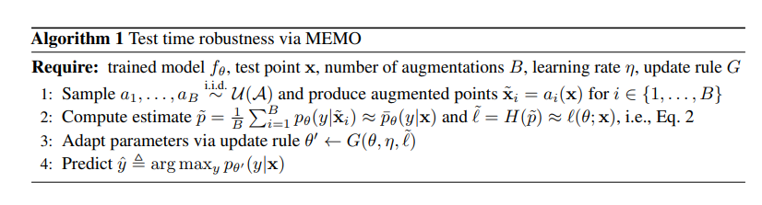

3) MEMO: Test Time Robustness via Adaptation and Augmentation
딱 1장의 target domain만 존재하는 상황에서 adaptation 하는 문제 상황
MEMO는
1장의 타겟 이미지를 여러 번 증강하여 각 증강된 이미지들에 대한 모델의 예측을 평균낸 값을 최소화 하여 adaptation 진행
이때, update하는 방식은 각 증강된 타겟 이미지들의 평균과 분산을 계산한 후, training phase에서 계산된 평균과 분산값을 특정 비율로 다시 계산하여 BN의 평균과 분산 업데이트
이렇게 구한 BN의 파라미터 값으로 최종적으로 모델 아웃풋 도출 후, ‘딱 한번’ loss 계산 후, 모델 파라미터 업데이트
이 과정을 통해 모델이 target domain에 맞도록 shift 되어 타겟 도메인에도 강건한 성능을 보임

Slide 8
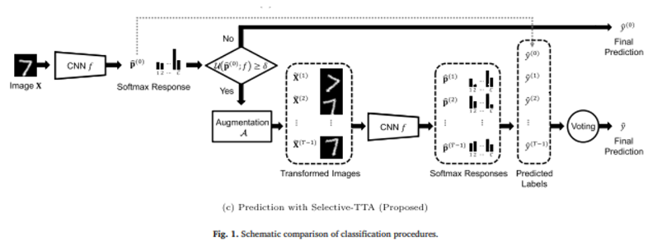
4) Efficient improvement of classification accuracy via selective test-time augmentation
Test 시 인스턴스의 entropy 값이 일정 threshold 값 미만이면 -> 원본 인스턴스의 예측값을 그대로 사용
entropy 값이 일정 threshold 값 이상이면 -> 원본 + augmented 된 이미지들 의 예측들 중 voting 을 이용해 클래스 결정
Threshold 결정 방법
Validation set 을 사용 가능한 경우: 불확실성이 임계값보다 큰 이미지의 비율이 원하는 수준 이상이 되도록 조정
Validation set 을 사용 불가능한 경우: 불확실성 측정 방법에 따라 적절히 조정
본 논문에서는 Test set 중 불확실성이 가장 높은 v% 개의 이미지만 TTA를 적용하도록 설정

Slide 9
보완점
추후 연구 방향
- aleatoric 과 성능의 연관성
- MEMO 방법으로 평균, 분산 구해서 구한 최종 아웃풋의 엔트로피가 어떤 의미를 가질 것인가
- domain shift 에 대한 불확실성이라고 할 수 있는지 의문

